Slide 1



PPT模板下载：www.1ppt.com/moban/ 行业PPT模板：www.1ppt.com/hangye/
节日PPT模板：www.1ppt.com/jieri/ PPT素材下载：www.1ppt.com/sucai/
PPT背景图片：www.1ppt.com/beijing/ PPT图表下载：www.1ppt.com/tubiao/
优秀PPT下载：www.1ppt.com/xiazai/ PPT教程： www.1ppt.com/powerpoint/
Word教程： www.1ppt.com/word/ Excel教程：www.1ppt.com/excel/
资料下载：www.1ppt.com/ziliao/ PPT课件下载：www.1ppt.com/kejian/
范文下载：www.1ppt.com/fanwen/ 试卷下载：www.1ppt.com/shiti/
教案下载：www.1ppt.com/jiaoan/
HTTP
王道码农训练营-WWW.CSKAOYAN.COM

Slide 2


Outline
HTTP 概述
HTTP协议工作流程
HTTP协议简介
HTTP 请求
HTTP 响应
王道码农训练营-WWW.CSKAOYAN.COM

Slide 3
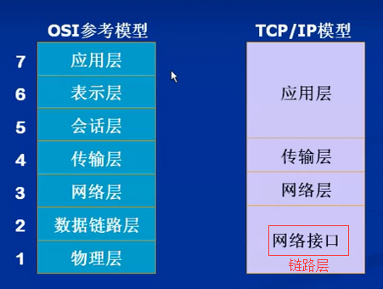
网络模型
Notes:
链路层：用来处理网络的硬件部分，如硬件驱动，网卡，光纤呢
网络层：用来处理在网络上流动的数据包。协议是IP协议，又分为IPv4和IPv6两种 loT
传输层：目前有两种协议。一种是TCP协议，一种是UDP协议。
应用层：HTTP协议所处的位置，FTP，DNS、HTTP

Slide 4
HTTP的工作流程

Slide 5
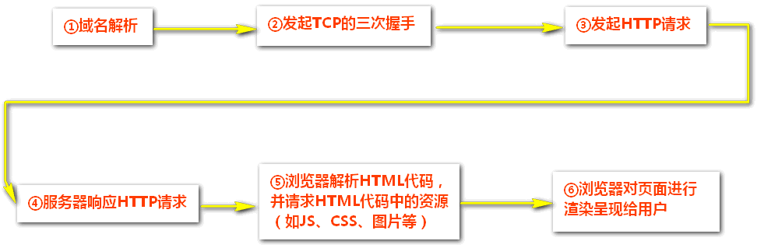
一次完整的HTTP事务是一个怎样的过程？
连接成功
服务器上的监听80端口的应用程序

Slide 6
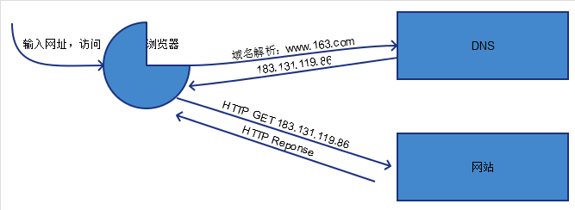
域名解析
DNS 协议
Domain Name Server
Notes:
Dns协议

Slide 7
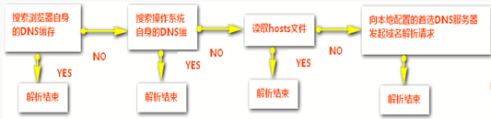
HTTP的工作流程 — 域名解析过程
Notes:
chrome://net-internals/#dns
ipconfig /displaydns
/flushdns
C:\Windows\System32\drivers\etc\host

Slide 8
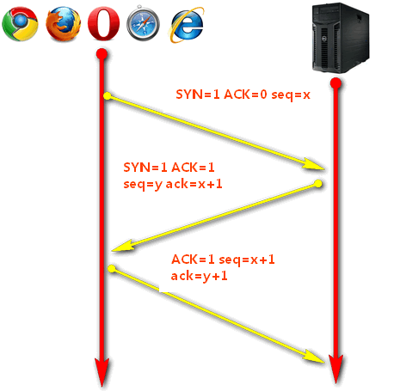
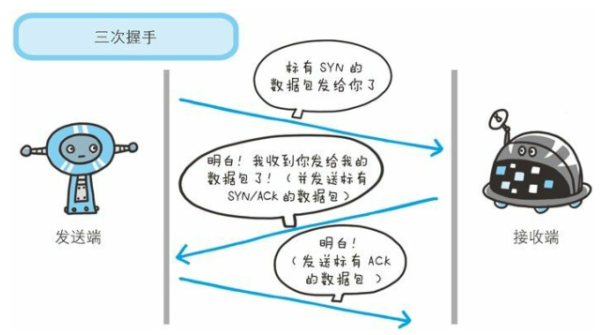
HTTP的工作流程 — TCP三次握手过程

Slide 9
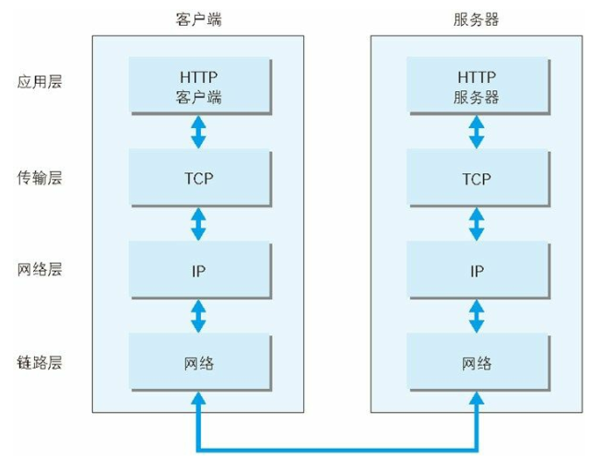

Slide 10
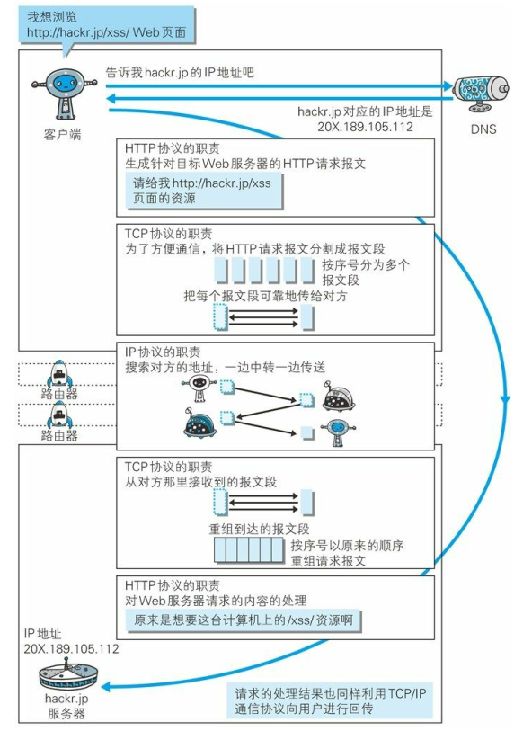

Slide 11
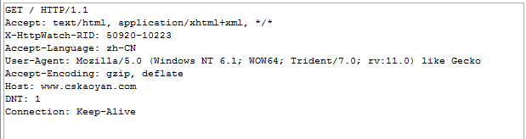
建立TCP连接后发起HTTP请求 http请求报文

Slide 12
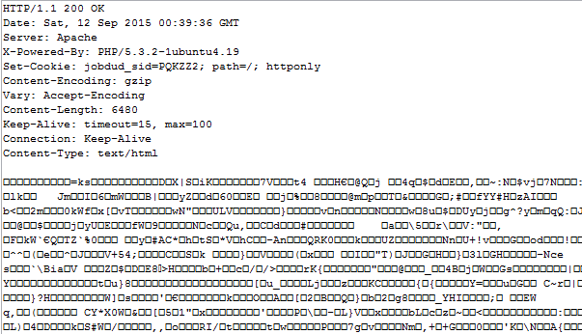
服务器端响应HTTP请求 （回复http响应报文），浏览器得到HTML代码

Slide 13
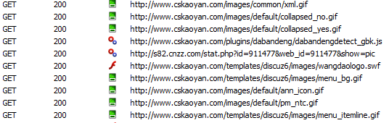
浏览器拿到HTML文档后，开始解析HTML代码。
当遇到JS/CSS/图片等静态资源时，会自动向服务器端再请求下载。

Slide 14
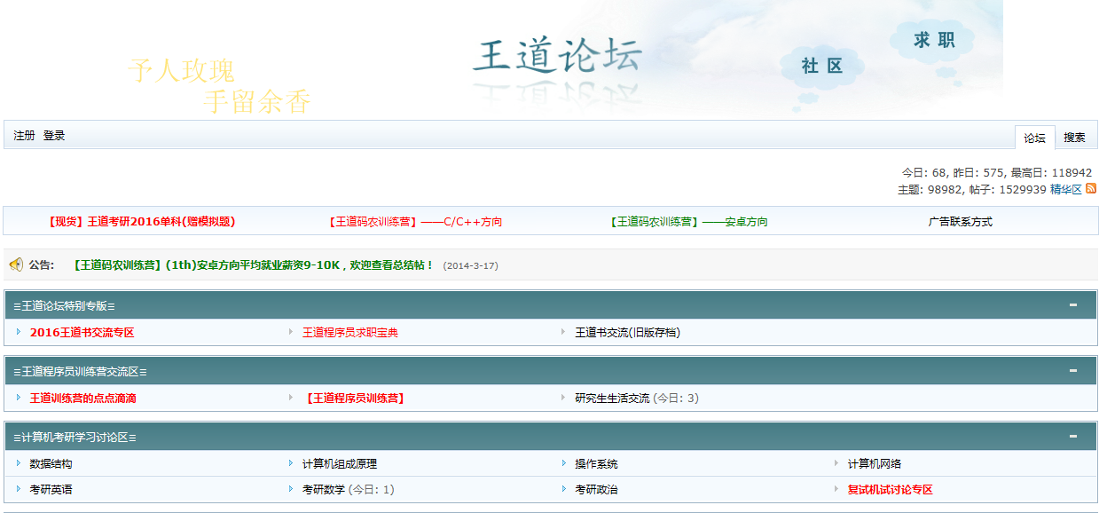
最后一步，浏览器利用自己内部的工作机制，把请求到的HTML代码和静态资源进行渲染，渲染最后，呈现给用户。

Slide 15
我们再次回顾一下一个完整的HTTP事务的工作流程（六部曲）

Slide 16
HTTP协议介绍

Slide 17
HTTP简介
WEB浏览器与WEB服务器之间的一问一答的交互过程必须遵循一定的规则，这个规则就是HTTP协议。
HTTP是HyperText Transfer Protocol(超文本传输协议)的简写，它是TCP/IP协议族的一个应用层协议，用于定义WEB浏览器与WEB服务器之间交换数据的过程及数据本身的格式。
HTTP协议的版本
HTTP/1.0、HTTP/1.1， https
HTTP协议是学习 WEB开发的基石，不深入了解HTTP协议，就不能说掌握了WEB开发，更无法管理和维护一些复杂的WEB站点。
Notes:
物理层，数据链路层，网络层，传输层，会话层，表示层，应用层

Slide 18
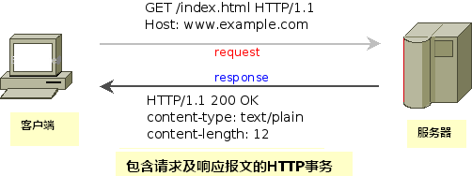
什么是HTTP事务？
HTTP事务 = 请求命令 + 响应结果

Slide 19
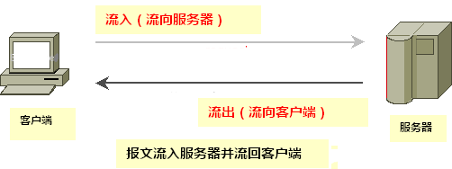
什么是报文流？

Slide 20

HTTP请求报文和响应报文的格式

Slide 21
HTTP请求（消息）
客户端连上服务器后，向服务器请求某个web资源，称之为客户端向服务器发送了一个HTTP请求。
一个完整的HTTP请求包括如下内容：
一个请求行、若干消息头、一个空格行以及请求正文。其中的一些消息头和正文都是可选的，消息头和正文内容之间要用空行隔开。
举例：
GET /books/java.html?Name=value HTTP/1.1
Accept: */*
Accept-Language: en-us
Connection: Keep-Alive
Host: localhost
Referer: http://localhost/links.asp
User-Agent: Mozilla/4.0
Accept-Encoding: gzip, deflate
正文
请求行用于描述客户端的
请求方式、请求的资源名称，
以及使用的HTTP协议版本号
⬅请求行
消息头用于描述客户端请求
哪台主机，以及
客户端的一些环境信息等
⬅多个请求头
（请求头）
⬅一个空行
Notes:
Web服务器通过客户端发送过来的这些请求信息，就可以确定向请求者回送什么资源，以及根据客户端的环境信息采用什么方式进行回送等。
首先就看一下KeepAlive出现的原因吧： 当一个客户端向服务器发送http请求时，两者之间会建立一个tcp连接，然后服务器发回响应信息同时关闭连接。如果请求的的页面中含有别的资源连接，比如图片、flsah等，就会再次创建连接。KeepAlive的作用就是在第一次创建连接时，服务器会把这个tcp连接保持一段时间（服务器端会有一个keepaliveTime的最大时间，超过时间就断开连接）。这样就不会频繁的去建立tcp连接，同一次请求中的信息传递都可以使用同一个tcp连接。 KeepAlive的工作原理： 在HTTP1.0和HTTP1.1协议中都有对KeepAlive的支持。其中HTTP1.0需要在request中增加“Connection： keep-alive” header才能够支持，而HTTP1.1默认支持。（大家可以利用抓包工具看一下）

Slide 22
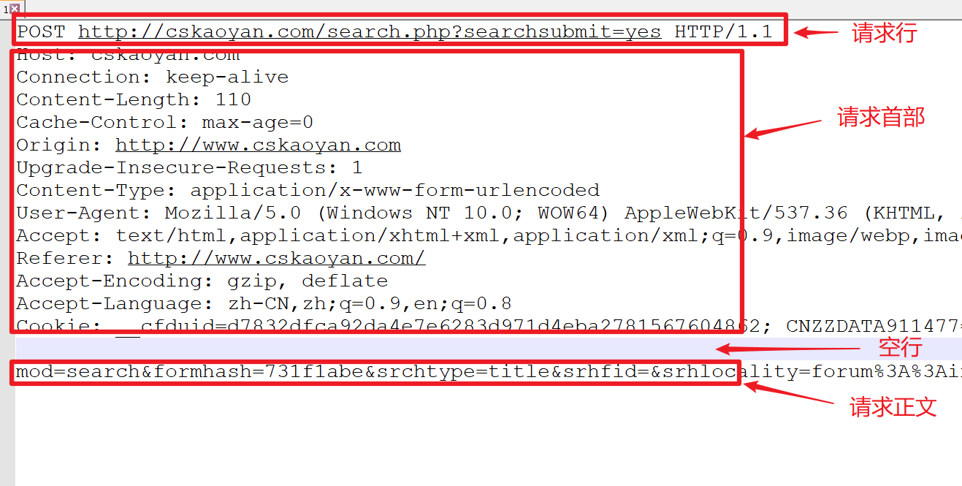
请求报文例子

Slide 23
请求报文的格式
请求行： 请求方法 请求URL 版本
请求首部： 名: 值
名: 值 （空行）
请求正文： （HTTP要传输的内容）

Slide 24
HTTP请求的细节——请求行
请求行
格式：请求方式 资源路径 HTTP版本号<CRLF>
举例：GET /temp3o116.shtml HTTP/1.1
请求方式：GET、POST、HEAD、OPTIONS、DELETE、PUT
用户如没有设置，默认情况下浏览器向服务器发送的都是get请求，例如在浏览器直接输地址访问，点超链接访问等都是get，用户如想把请求方式改为post，可通过更改表单的提交方式实现。
不管POST或GET，都用于向服务器请求某个WEB资源，这两种方式的区别主要表现在数据传递上。
GET方式
如请求方式为GET方式，则可以在请求的URL地址后以?的形式带上交给服务器的数据，多个数据之间以&进行分隔，例如：
GET /mail/1.html?name=abc&password=xyz HTTP/1.1
GET方式的特点：在URL地址后附带的参数是有限制的，其数据容量通常不能超过1K。
POST方式
如请求方式为POST方式，则可以在请求的正文内容中向服务器发送数据，Post方式的特点：传送的数据量无限制。
动手实验：GET、POST请求方式
Notes:
启动Tomcat，Examples、servlet Example、Request Parameters
HEAD HEAD： 只请求响应的首部。
OPTIONS、OPTIONS： 允许客户端查看服务器的性能。
DELETE、Delete： 请求服务器删除指定的页面。
PUT PUT： 从客户端向服务器传送的数据取代指定的文档的内容。

Slide 25
HTTP请求的细节——请求头1
请求头字段用于客户端在请求消息中向服务器传递附加信息，主要包括客户端可以接受的数据类型(MIME类型)、压缩方法、语言以及发出请求的超链接所属页面的URL地址等信息。
常用请求头：
Accept:浏览器可接受的 MIME类型 */* (大类型)/(小类型)
Accept-Charset: 浏览器通过这个头告诉服务器，它支持哪种字符集
Accept-Encoding:浏览器能够进行解码的数据编码方式，比如gzip
Accept-Language: 浏览器所希望的语言种类，当服务器能够提供一种以上的语言版本时要用到。 可以在浏览器中进行设置。
Host:初始URL中的主机和端口
Referer:包含一个URL，用户从该URL代表的页面出发访问当前请求的页面 （防盗链）
Content-Type:内容类型
Notes:
MIME(Multipurpose Internet Mail Extensions)多用途互联网邮件扩展类型就是设定某种扩展名的文件用一种应用程序来打开的方式类型，当该扩展名文件被访问的时候，浏览器会自动使用指定应用程序来打开。多用于指定一些客户端自定义的文件名，以及一些媒体文件打开方式

Slide 26
HTTP请求的细节——请求头2
If-Modified-Since: Wed, 02 Feb 2011 12:04:56 GMT 服务器利用这个头与服务器的文件进行比对，如果一致，则告诉浏览器从缓存中直接读取文件。
User-Agent:浏览器类型.
Content-Length:表示请求消息正文的长度
Connection:表示是否需要持久连接。如果服务器看到这里的值为“Keep -Alive”，或者看到请求使用的是HTTP 1.1（HTTP 1.1默认进行持久连接
Cookie:这是最重要的请求头信息之一
Date：Date: Mon, 22 Aug 2011 01:55:39 GMT请求时间GMT

Slide 27
HTTP消息头（HTTP请求或相应的头部的公共规则）
使用消息头，可以实现HTTP客户机与服务器之间的条件请求和应答，消息头相当于服务器和浏览器之间的一些暗号指令。
每个消息头包含一个头字段名称，然后依次是冒号、空格、值、回车和换行符
如： Accept-Encoding: gzip, deflate
消息头字段名是不区分大小写的，但习惯上讲每个单词的第一个字母大写。
整个消息头部分中的各行消息头可按任何顺序排列。
许多请求头字段都允许客户端在值部分指定多个可接受的选项，多个选项之间以逗号分隔。
有些头字段可以出现多次 .
Notes:
HTTP消息头（请求和响应共性）

Slide 28
HTTP响应消息
一个HTTP响应代表服务器向客户端回送的数据。
一个完整的HTTP响应包括如下内容：
一个状态行、若干消息头、空格 及响应正文，其中的一些消息头和正文都是可选的，消息头和正文内容之间要用空行隔开。
状态行用于描述服务器
对请求的处理结果。
举例：
HTTP/1.1 200 OK
Server: Microsoft-IIS/5.0
Date: Thu, 13 Jul 2000 05:46:53 GMT
Content-Length: 2291
Content-Type: text/html
Cache-control: private
<HTML>
<BODY>
……
⬅状态行
消息头用于描述服务器
的基本信息，以及数据
的描述，服务器通过这
些数据的描述信息，可
以通知客户端如何处理
等一会儿它回送的数据。
⬅多个消息头
⬅一个空行
代表服务器向客户端
回送的数据
⬅实体内容
Notes:
在一个HTTP响应中，WEB服务器通过响应头向web客户端描述客户端的请求成功与否，以及它所发送的数据类型等一些信息，客户端通过这些信息，进而可以知道如何对数据进行处理

Slide 29
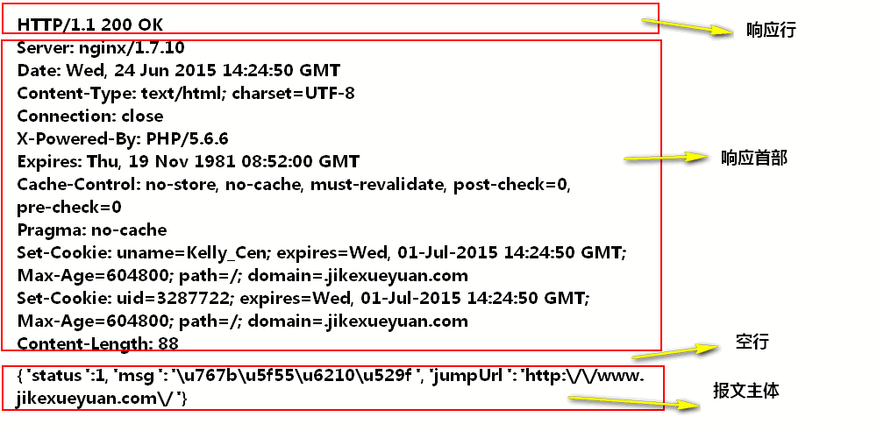
响应报文例子

Slide 30
响应报文的格式
响应行： 协议版本 状态码 原因短语
首部： 名: 值
（空行）
实体的主体部分：（HTTP要传输的内容）

Slide 31
HTTP响应的细节——状态行
状态行
格式： HTTP版本号 状态码 原因叙述<CRLF>
举例：HTTP 1.1 200 OK
状态码用于表示服务器对请求的各种不同处理结果和状态，它是一个三位的十进制数。响应状态码分为5类，使用最高位为1到5来进行分类如下所示：
状态码 | 含义
200～299 | 表示成功接收请求并已完成整个处理过程 200 OK 206
300～399 | （重定向）为完成请求，客户需进一步细化请求。例如，请求的资源已经移动一个新地址
400～499 | 客户端的请求有错误
500～599 | 服务器端出现错误
Notes:
206 分段下载请求成功
304 Not Modified 继续使用浏览器缓存。
302 Found 重定向
Location: http://pcookie.cnzz.com/app.gif?&cna=vYvqD87xkFcCAbclCvWfEvhZ
HTTP/1.1 301 Moved Permanently 重定向
Location: http://cn.bing.com/

Slide 32
HTTP响应的细节——常用状态码
200(正常)
表示一切正常，返回的是正常请求结果
206 表示分段的请求OK
301、302/307(临时重定向)
指出被请求的文档已被临时移动到别处，此文档的新的URL在Location响应头中给出。
304(未修改)
表示客户机缓存的版本是最新的，客户机可以继续使用它，无需到服务器请求。
404(找不到)
404服务器上不存在客户机所请求的资源。
400 服务器不支持这种请求方式
500(服务器内部错误)
服务器端的程序发生错误
Notes:
response.setStatus(302);
response.setHeader("Location", "Demo2Servlet");

Slide 33
HTTP响应细节——常用响应头1
响应头字段用于向客户端传递附加信息
常用响应头
Location: http://www.cskaoyan.com/指示新的资源的位置
Server: apache tomcat 指示服务器的类型
Content-Encoding: gzip 服务器发送的数据采用的编码类型
Content-Length: 80 告诉浏览器正文的长度
Content-Language: zh-cn服务发送的文本的语言
Content-Type: text/html; 服务器发送的内容的MIME类型
Last-Modified: Tue, 11 Jul 2000 18:23:51 GMT文件的最后修改时间
Refresh: 1;url=http://www.cskaoyan.com指示客户端刷新频率。单位是秒

Slide 34
HTTP响应细节——常用响应头2
Content-Disposition: attachment; filename=aaa.zip指示客户端保存文件
Set-Cookie: SS=Q0=5Lb_nQ; path=/search服务器端发送的Cookie
Expires: 0
Cache-Control: no-cache (1.1)
Connection: close/Keep-Alive
Date: Tue, 11 Jul 2000 18:23:51 GMT
Notes:
ETag:"50b1c1d4f775c61:df3"客户端的查询更新格式是这样的：If-None-Match : W / "50b1c1d4f775c61:df3"如果ETag没改变，则返回状态304然后不返回，这也和Last-Modified一样。
测试Etag主要在断点下载时比较有用
打开KeepAlive 属性可以有效地降低TCP握手的次数
可以使一次TCP连接为同一用户的多次请求服务，提高了响应速度。

Slide 35
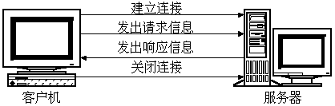
HTTP1.0的基本运行方式
基于HTTP协议的客户/服务器模式的信息交换过程，如图所示，它分四个过程，建立连接、发送请求信息、发送响应信息、关闭连接。
浏览器与WEB服务器的连接过程是短暂的，每次连接只处理一个请求和响应。对每一个页面的访问，浏览器与WEB服务器都要建立一次单独的连接。
浏览器到WEB服务器之间的所有通讯都是完全独立分开的请求和响应。
无状态

Slide 36
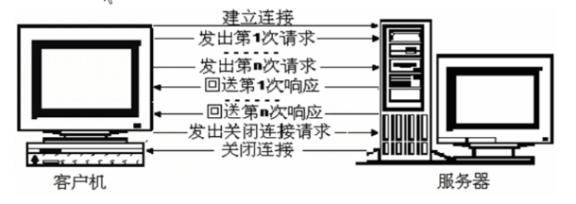
HTTP1.1与HTTP1.0的比较
HTTP1.1的特点
在一个TCP连接上可以传送多个HTTP请求和响应。
多个请求和响应过程可以重叠
增加了更多的请求头和响应头，比如Host、If-Unmodified-Since请求头等

Slide 37
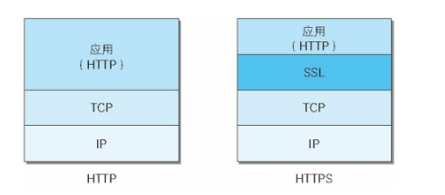
HTTPS

Slide 38
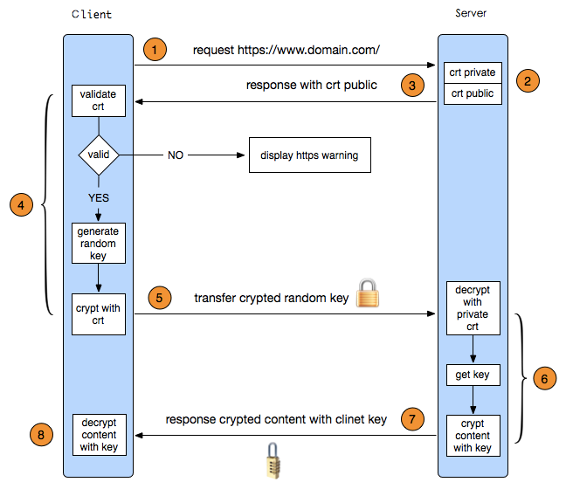

Slide 39


王道码农训练营-WWW.CSKAOYAN.COM

